Slide 2
SQL Server deployment journey: da dev a ops
Alessandro Alpi

Slide 3
DevOps
DevOps è un approccio culturale in cui l’intera Line of Business si assume la responsabilità della creazione del Valore per il cliente.
In tale scenario, Dev e Operation sperimentano di continuo nuovi modi per collaborare, andando a rendere standard ed a padroneggiare i processi attraverso la ripetitività e la pratica.
Comunicazione
Integrazione
Automatizzazione
Collaborazione

Slide 4
Comunicazione/Integrazione
DevOps
Developers
DBA
QA/Tester
Operations
Abbattere le barriere tra le aree funzionali
Creare fiducia reciproca nella filiera
Condividere responsabilità e conoscenza
Migliorare ed automatizzare i processi
Feedback continuo

Slide 5
Collaborazione/Automatizzazione
DEV
Piccoli team focalizzati sul business
Utilizzo di strumenti di collaborazione
Condivisione dei problem con il team
Ripetibilità delle attività
Automatismo del delivery e del deploy
BUILD
PACK
VC
TEST
RELEASE

Slide 6














Scenario
CI/DEV
TEST
RELEASE MANAGER
PROD
APPROVAL

Slide 7
La pratica
Sviluppo della soluzione step by step

Slide 9





Su di me
Microsoft MVP – Data Platform dal 2008
Blog ITA: http://blogs.dotnethell.it/suxstellino
Blog ENG: http://suxstellino.wordpress.com/
Website: http://www.alessandroalpi.net
CTO Engage IT Services S.r.l.
www.engageitservices.it
Team leader
Communities
Getlatestversion.it

Slide 10
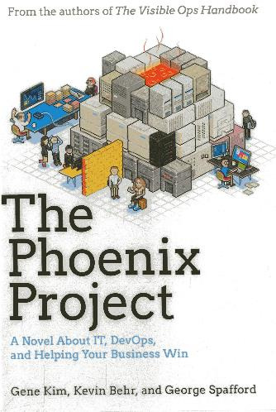
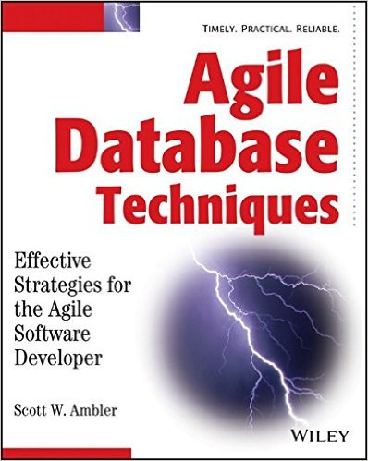
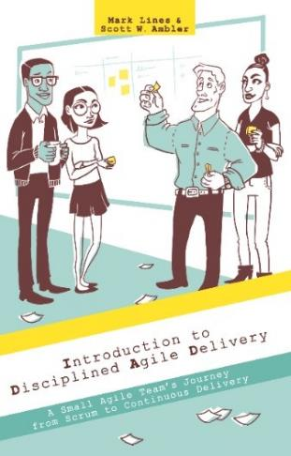
Risorse

Slide 11
Risorse
Blog
http://suxstellino.wordpress.com/tag/alm/
http://blogs.dotnethell.it/suxstellino/Category_2927.aspx
Source control resources
https://msdn.microsoft.com/it-it/library/dn894015.aspx (Articolo su Source Control)
http://www.red-gate.com/products/sql-development/sql-source-control/
http://apexsql.com/sql_tools_source_control.aspx
Unit testing resources
http://www.red-gate.com/products/sql-development/sql-test/
http://tsqlt.org/
https://msdn.microsoft.com/it-it/library/mt169842 (Articolo su Unit Testing)
Automation
DLM Automation Build (marketplace VSTS)
DLM Automation Release (marketplace VSTS)

Slide 14
Grazie!

